Slide 1
Ferrara Video Analytics
“No-code Artificial Inteligence image analysis”
ferrara informática
agosto 2023

Slide 2
Ferrara Video Analytics
Funcionalidades
captura autonoma de imagens / importação de imagens
recebe imagens de sistemas especializados
analisa imagens usando recursos de Inteligência Artificial
exibe os resultados das análises
transmite resultados a outros sistemas para tratamento
Tipos de análise disponíveis hoje
classifica imagens em categorias pré-definidas
detecta objetos e suas posições em imagens
analisa combinações de objetos presentes em uma imagem
usa regras para tratar combinações obrigatórias e proibidas

Slide 3
Ambientes operacionais
Computador de borda autônomo (“Edge Device”)
Dispositivo auto-suficiente para capturar imagens, analisar e transmitir resultados
Algoritmos e recursos de Inteligência Artificial embarcados
Robustez industrial
Controlado e atualizado remotamente, via wifi ou LTE, por um ‘back-end server’
Armazenamento local (limitado) e no ‘back-end server’ (ilimitado)
Configurações de hardware de vários níveis de desempenho
Computador local ou máquina virtual em nuvem
Todo o processamento é feito localmente
Interface gráfica local
Interface web para acesso remoto (em nuvem)
Armazenamento local

Slide 4
Ações automáticas
Captura de imagens no ambiente de produção
Importação de imagens obtidas por equipamentos especializados
Treino de modelos usando imagens capturadas e importadas
Informações para otimização de modelos
Inferência e cálculo de métricas de desempenho
Envio dos resultados da análises a outros sistemas
Acesso online a dados e imagens
Treinamento de modelos a partir do uso (“online learning”)

Slide 5
Tecnologias utilizadas
Classificação de imagens
Arquitetura RESNET-50
Arquitetura Vision Transformers
Finetuning de modelos open-source de variadas procedências
Detecção de objetos em imagens
Algoritmos YOLO (arquitetura RESNET-50)
Algoritmos YOLOS (arquitetura de Transformers)
Finetuning de modelos open-source de variadas procedências

Slide 6
Requisitos atendidos
Video Analytics atende aos seguintes requisitos:
Capacidade de reconhecer dezenas de milhares de objetos diferentes.
Operar em processador autônomo cujo custo unitário seja inferior a USD 600.
Envio automático de resultados a outros sistemas de computação.
Capacidade de armazenar informações e imagens quando não houver comunicação com outros sistemas de computação.
Responder a comandos de controle enviados remotamente.
Admitir a carga e atualização de algoritmos através de comunicação remota.

Slide 7
Processos – treino de modelos
Video Analytics pode ser usado para capturar, no ambiente de produção, as imagens necessárias ao treino dos algoritmos de Inteligência Artificial.
Essas imagens são transmitidas a um computador remoto (‘back-end’), onde estará instalado o componente do Video Analytics encarregado de treinar, ou atualizar, os algoritmos.
Cada imagem usada em treino deve ser acompanhada de um rótulo. (‘label’), que no caso de classificação de imagens será a categoria da imagem, e no caso de detecção de objetos será o tipo e a localização de cada objeto presente na imagem.
Video Analytics oferece recursos de uso intuitivo que permitem que se forneçam esses rótulos com rapidez, segurança e de forma verificável.
Esses recursos permitem rever, e quando necessário ajustar, o rótulo de cada imagem a ser usada em treino.
Treino automático dos modelos, com diagnóstico de resultados esperados.

Slide 8
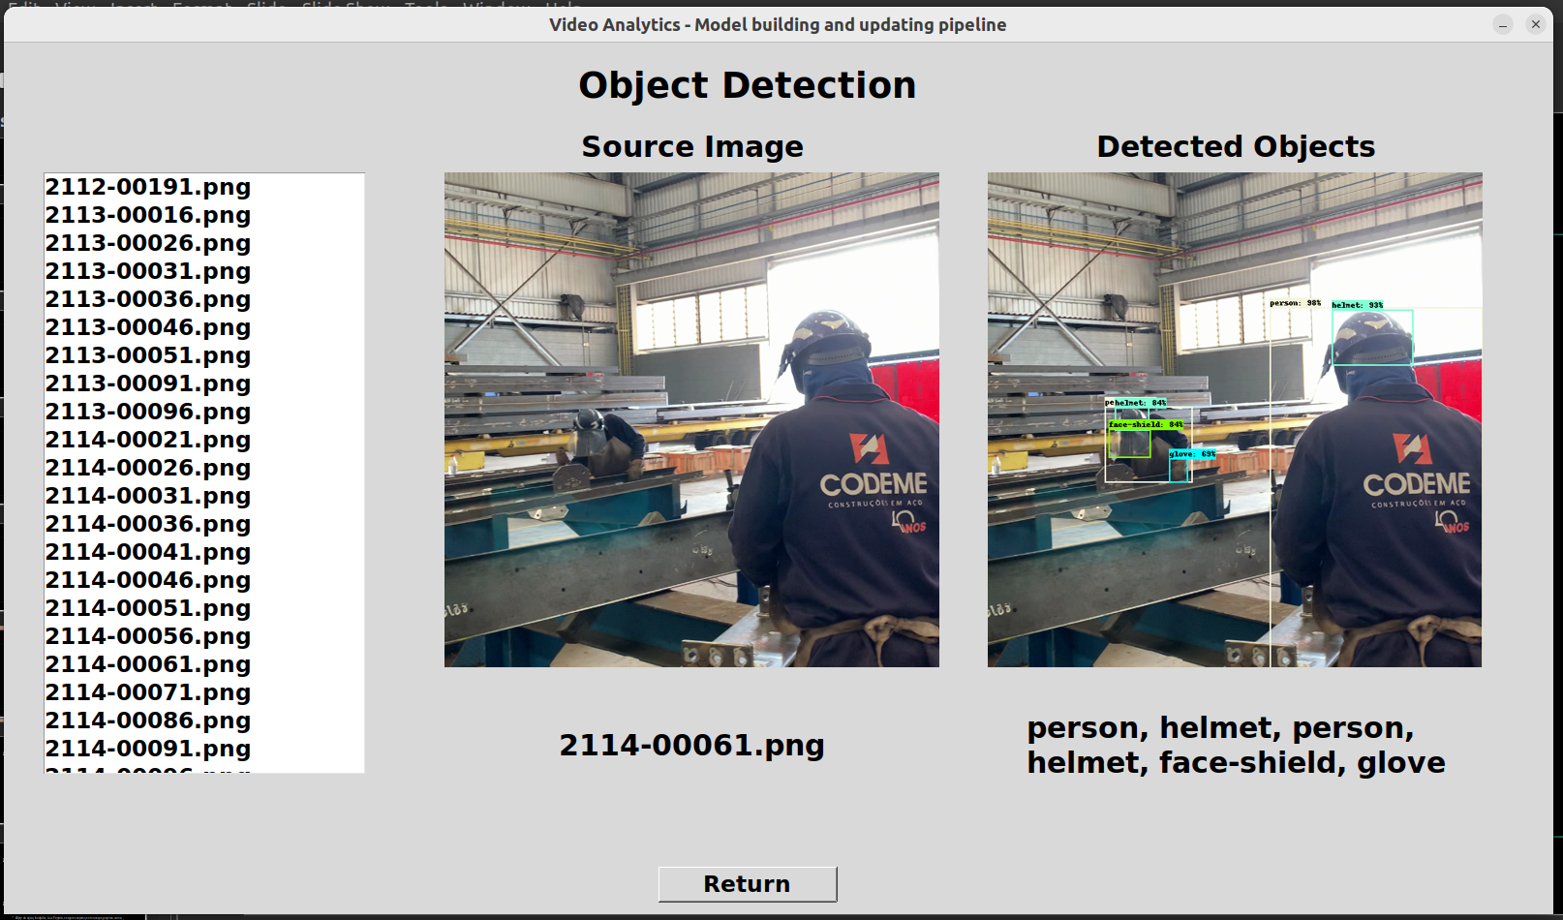
Detecção de Objetos

Slide 9
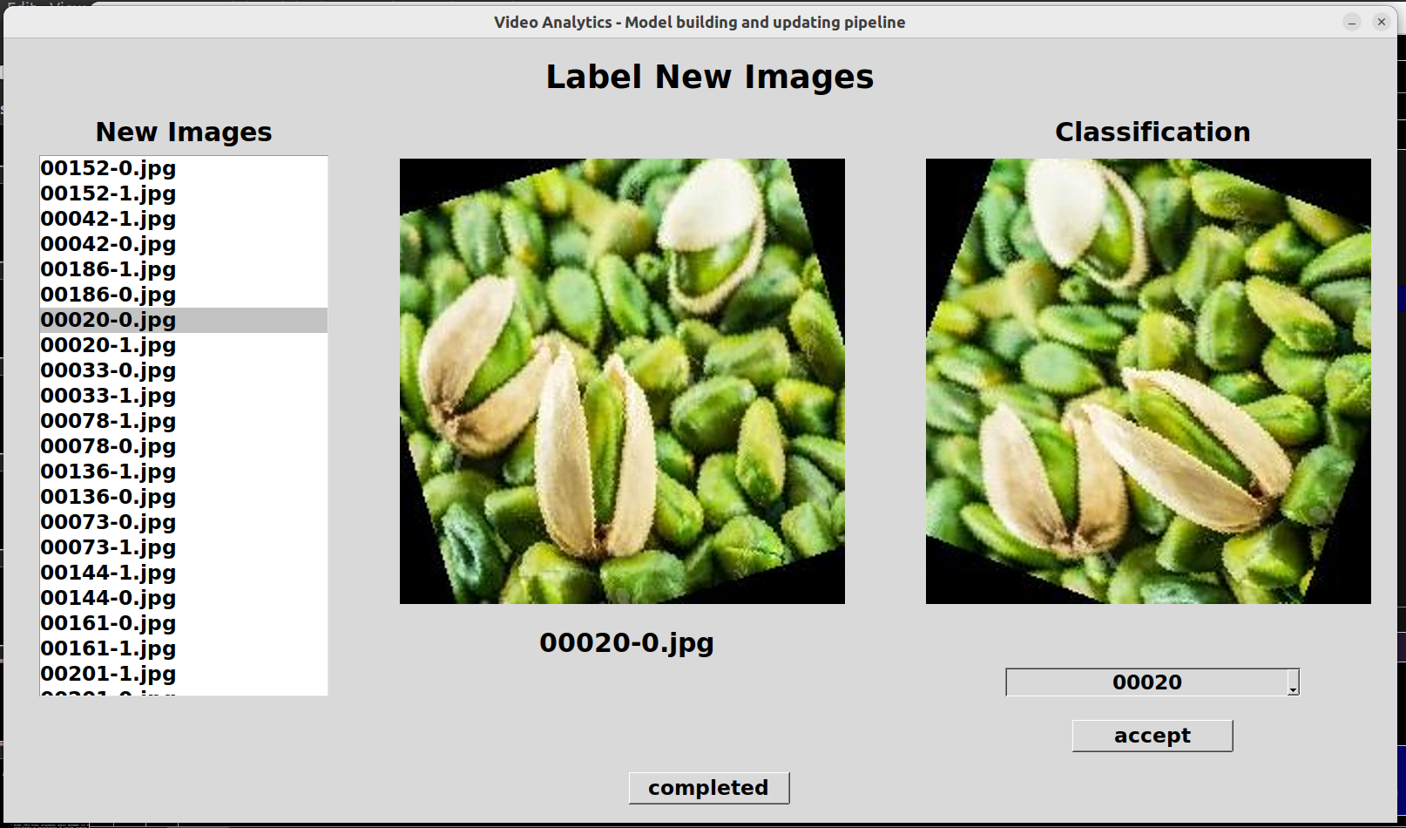
Classificação de Imagens

Slide 10
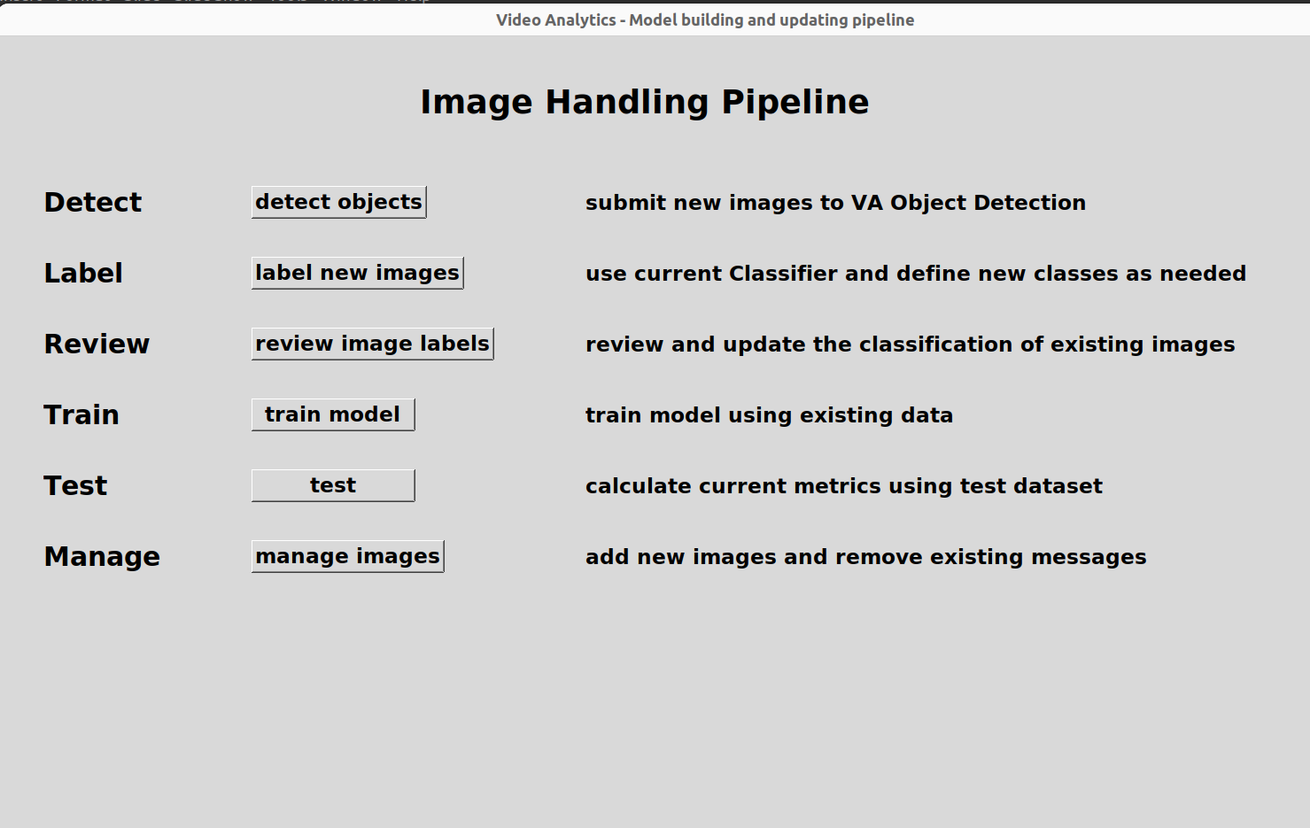
Ferramentas para IA

Slide 11
ferrara informática ltda
Quem somos
Ferrara Informática Ltda foi fundada em 1978 com sede em Belo Horizonte.
Foco de atuação no desenvolvimento de software, usando tecnologias de ponta, e prestação de serviços de consultoria sobre desenvolvimento de software, atuando principalmente nos mercados de Rio de Janeiro e São Paulo.
Na década de 80 trabalhamos em parceria com a empresa americana Control Data Corporation (CDC), tendo desenvolvido o sistema PLANX, distribuído pela CDC para planejamento financeiro em 57 grandes empresas nacionais e estrangeiras.
Na década de 90 trabalhamos em parceria com a Microsoft do Brasil dentro do programa Solution Providers, fornecendo nossas soluções a clientes Microsoft.
A partir do ano 2000 concentramos atividades junto a quatro grandes clientes, Xerox, Fresenius Medical Care, Companhia Siderúrgica Nacional e Fundação Getulio Vargas, para as quais havíamos fornecido soluções “mission critical”.
Desde 2014 temos concentrado nossas atividades em Belo Hprizonte, nos especializando no desenvolvimento de soluções centradas nas tecnologias de Machine Learning (Inteligência Artificial).

Slide 12
ferrara informática ltda
Nossos clientes
Sempre focalizamos a nossas atividades em empresas de grande porte.
O sistema PLANX foi usado, por exemplo, por empresas como CocaCola, Lafarge, Usiminas, CSN, Acesita e BNDES, dentre outras.
Os principais clientes de nossas soluções, que desenvolvemos no ambiente Microsoft, foram Sul América Seguros, Grupo Gerdau, Intertelex, Xerox do Brasil, Xerox Corporation, Fresenius Medical Care, CSN, Fundação Getulio Vargas, Medidata Tecnologia, Take.net.
Soluções que fornecemos há mais de 20 anos continuam em uso hoje.
Nosso time
Ferrara Informática sempre foi empresa pequena, se posicionando perante grandes clientes com sua capacidade técnica e permanente atualização tecnológica.
Além do sócio fundador, Luiz Ferrara, sempre contamos em nossos projetos com a colaboração de profissionais autônomos de reconhecida reputação técnica, em geral ligados ao setor acadêmico (PUC-RJ, UFMG e UFRJ).

Slide 13
Video Analytics
Obrigado

